Slide 1
1. 대시보드 메인

Slide 2
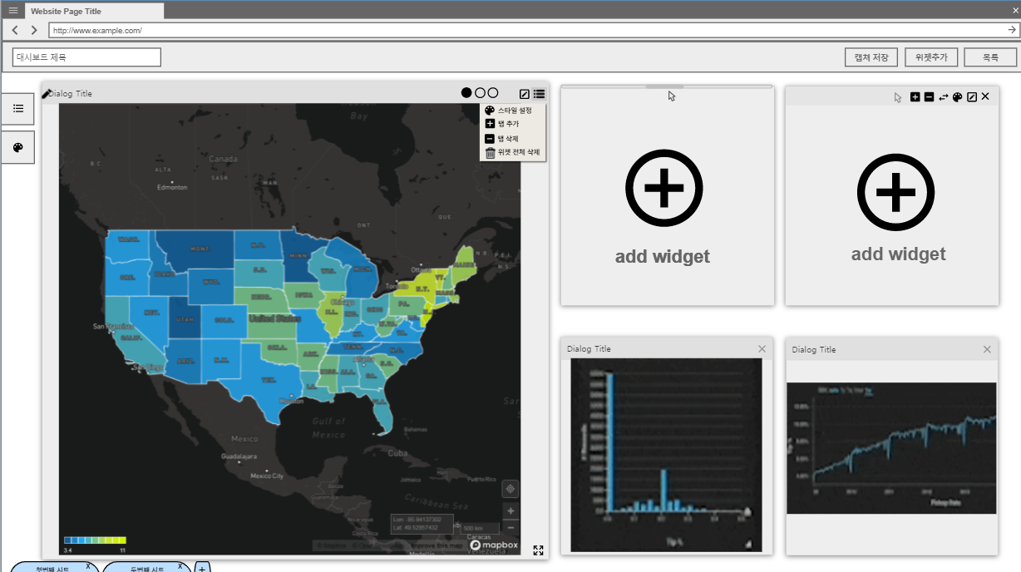


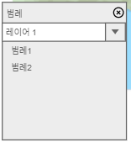
1. 대시보드 메인 – 페이지
패널 타입2: 상단헤더 안보임
(단, 마우스 오버하면 헤더 보임)
패널 타입1: 상단헤더 상시 보임
추가 설정 (아래 컨텍스트메뉴 활성화)
미국 선거율 분석(대시보드제목)
위젯 수정
선거구별 투표 핫스팟(위젯 제목)
패널 스타일 설정
탭 표시 (누르면 해당탭 활성화)
패널 내의 위젯들을 탭으로 관리
탭은 최대 3개. 있는 개수만 보이기
탭 추가/삭제
패널 추가시
위젯 추가 이미지
제목 수정 아이콘
헤더영역에 마우스 올리면 보이기
패널&위젯 삭제
지도 범례
강조표시
(애니메이션 가능할지)
패널 사이즈 조절 아이콘
https://gridstackjs.com/demo/react-hooks.html 참조
시트 기능

Slide 3
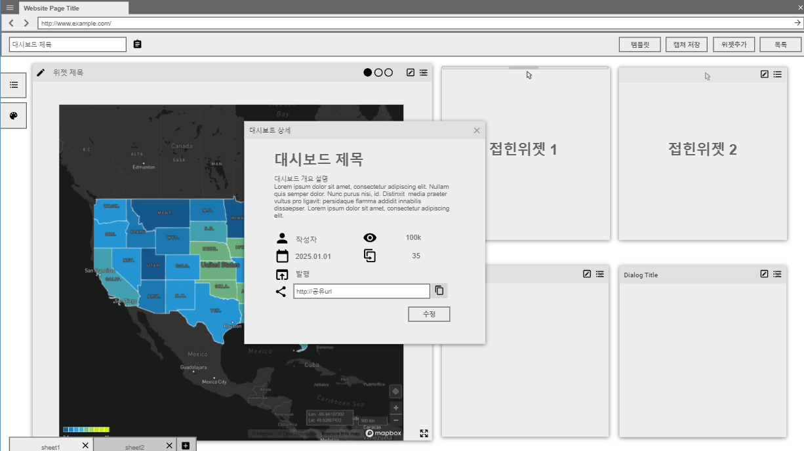
1. 대시보드 메인 – 팝업 1

Slide 4
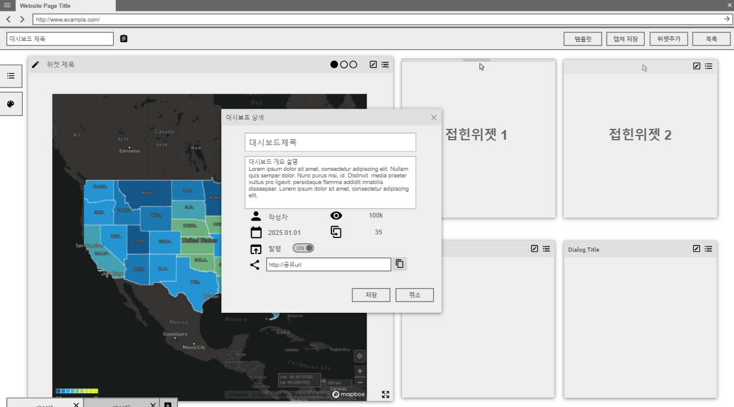
1. 대시보드 메인 – 팝업 1

Slide 5
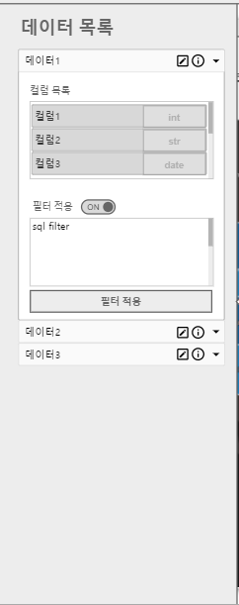
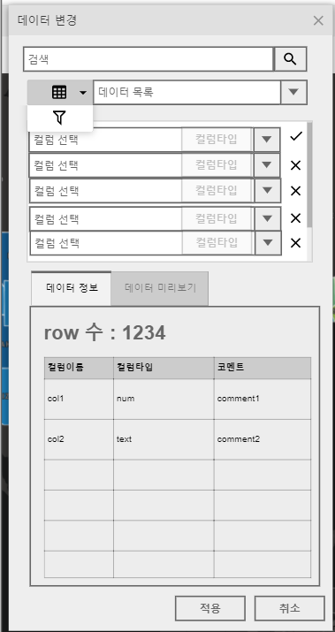
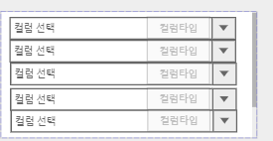
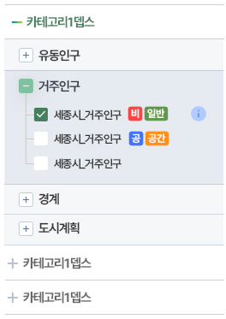
1. 대시보드 메인 – 팝업2
설정변경 버튼 클릭시
데이터 설정 수정 팝업 활성
찾기 버튼 누르면
오른쪽 팝업하나 더 활성화
미국 선거율 분석(대시보드제목)
선거구별 투표 핫스팟(위젯 제목)
테이블명
테이블 Row수
테이블의 컬럼 정보

Slide 6
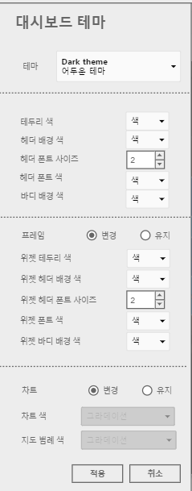

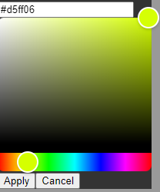
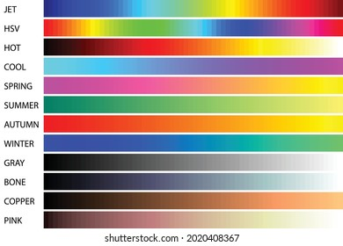
1. 대시보드 메인 – 팝업3
미국 선거율 분석(대시보드제목)
템플릿
저장
취소
대시보드 메인 테마
(Light, Dark 테마)
테마별의 기본 색상 필요.
선거구별 투표 핫스팟(위젯 제목)
대시보드
대시보드 헤더, 바디, 폰트 설정 적용/비적용 여부
대시보드 헤더, 바디, 폰트 설정
패널을 한번에 설정
각 종류별로
표현방법을 다르게해서
한눈에 알아볼수 있게 검토
색변경 누르면
색깔피커 활성화
차트의 색을 한번에 설정
차트색은 그라데이션 목록에서 선택

Slide 7
2. 위젯설정

Slide 8
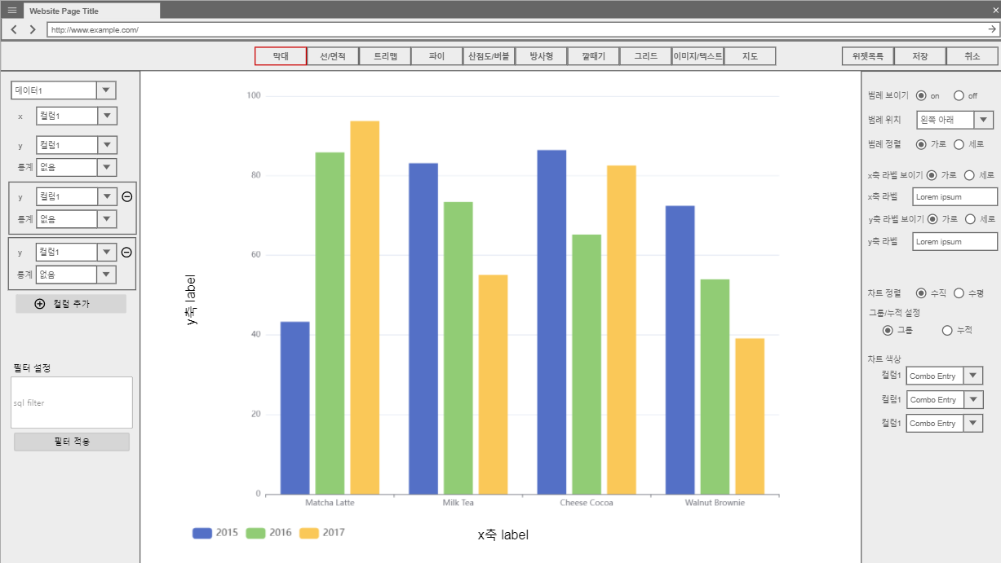
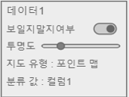
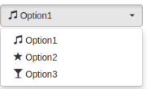

2. 위젯 설정
차트 설정
설정그룹단위로
표현 필요
각 차트별 아이콘도 필요.
1. 멀티차트
2. 파이차트
3. 트리맵 차트
4. 산점도/버블 차트
5. 방사형 차트
6. 깔때기 차트
7. 표
8. 이미지/텍스트
9. 통계 (합계, 평균, 최대/소 등)
10. 지도
11. 비어있음.
컨트롤러 유형
On/Off 유형
라디오박스
텍스트박스
체크박스
슬라이드
이미지도 보이는 셀렉트박스
(지도타입 아이콘 필요)
Point 맵
Line 맵
Polygon 맵
히트맵
OD맵
클러스터맵
격자맵
순서 변경/삭제 아이콘
Echart사용
https://echarts.apache.org/examples/en/index.html
색상 / 범례명

Slide 9
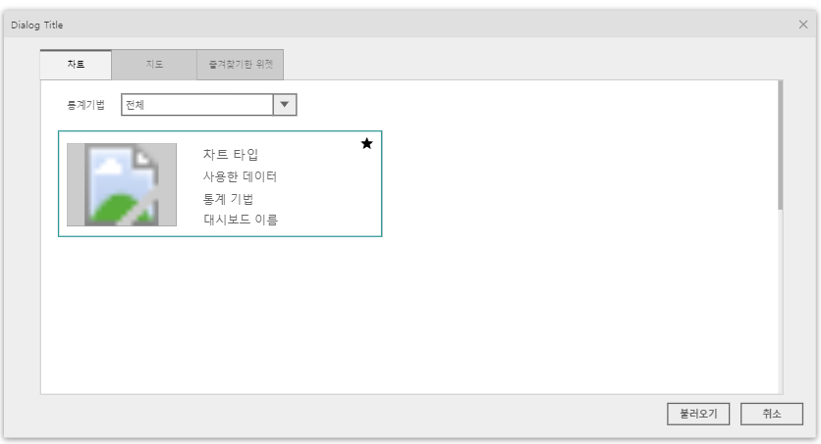
2. 위젯 설정 - 팝업
탭으로 구성
차트별 목록
즐겨찾기 기능
사용자가 만든 차트의 이미지

Slide 10




1. 대시보드 메인 – 팝업 1
수정 전 팝업 1 화면
저장
취소
2020년 11월 미국 대선을 분석해본 자료. 향후 2024년 미국대선을 예측해보기 위한 토대자료.
홍길동
작성자
100.5K
조회수
35
복제수
2025.01.25
수정일
변경
대시보드설명
변경할수 있는
팝업 오픈 버튼
(작성자만 보임 가능)
대시보드 수정
미국 선거율 분석
일반 텍스트
2020년 11월 미국 대선을 분석해본 자료. 향후 2024년 미국대선을 예측해보기 위한 토대자료.
TextArea
저장
취소

